Slide 1


Slide 2
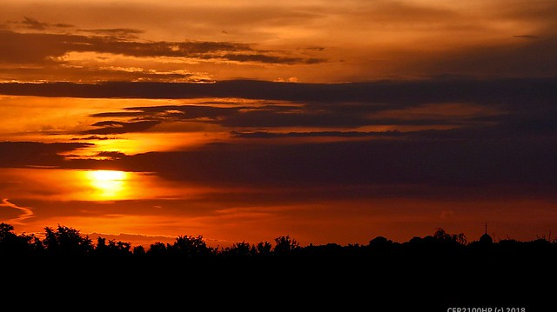
INFORMACE
Kdy? - 1.6. 2021 a 2.6. 2021 (záleží na počasí )
Kde?- Na školním hřišti
V kolik?- od druhé vyučovací hodiny do oběda

Slide 3
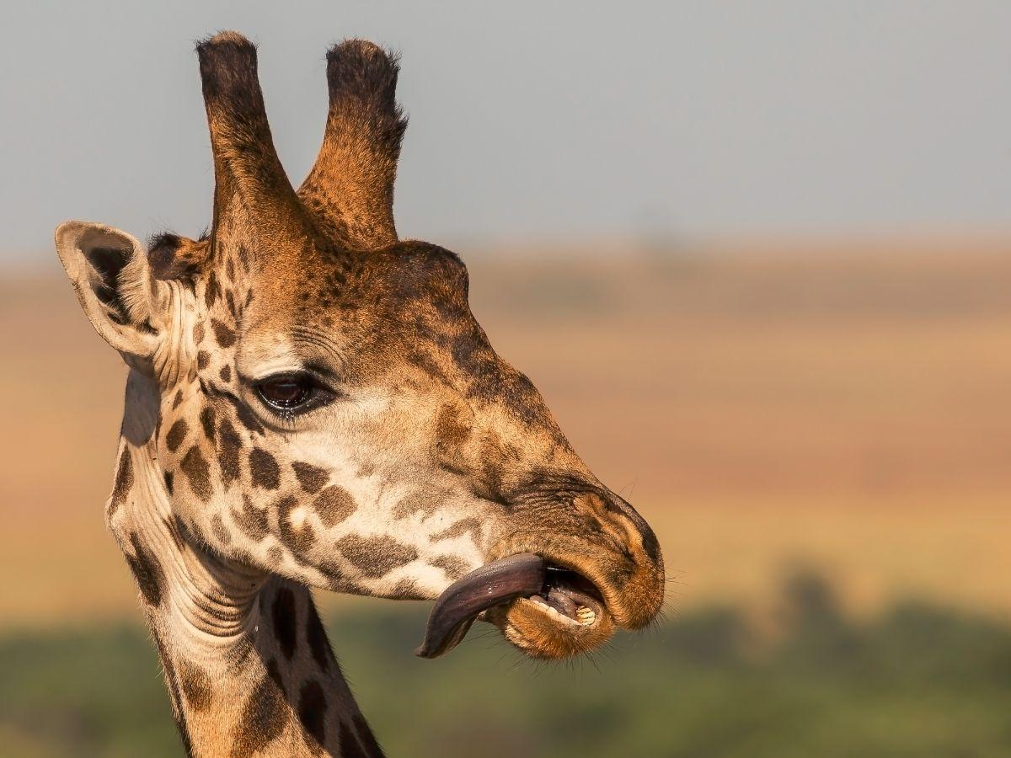
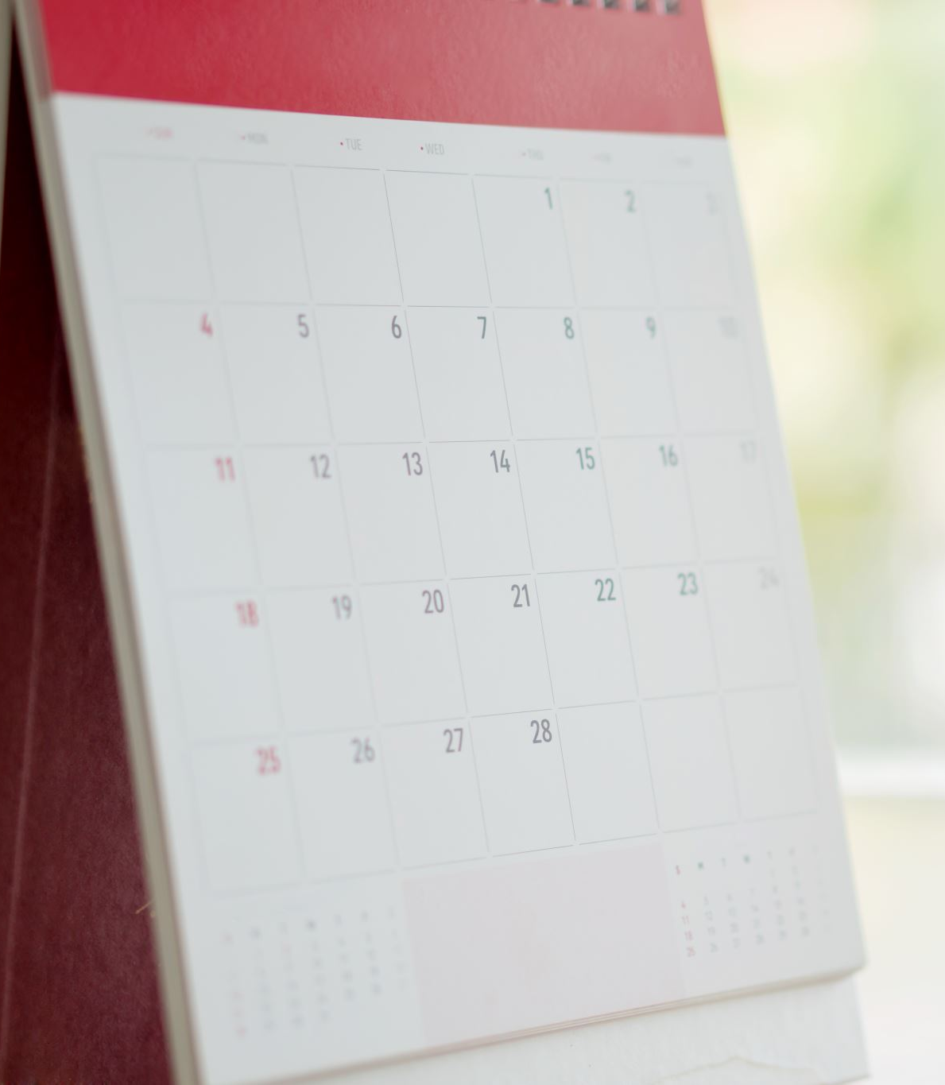
Den dětí bude kvůli COVIDU-19 rozdělen na dva dny!!!
1. den – 1.6. 2021 půjde 1. stupeň od 1. do 4. třídy
2. den – 2.6. 2021 půjde 2. stupeň od 5. do 8. třídy

Slide 4

Doufáme , že si společně s námi odnesete dobrou náladu a úsměv na tváři.
Zažijete kopec zábavy a domů si odnesete i nějaké ty sladkosti .( pokud to hned nesníte :D)

